Slide 1
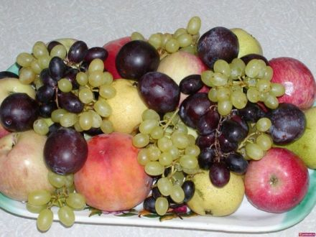
ф р у к т о в а я

Slide 2
Здоровый образ жизни предполагает:

Slide 3



Чистота
Соблюдение
чистоты тела,
белья, одежды, жилища.

Slide 4

Режим дня
1. Подъем
2. Зарядка
3. Душ, умывание
4. Завтрак
5. Занятия в школе
6. Отдых
7. Выполнение
домашнего задания
8. Свободное время
9. Подготовка ко сну
10. Сон

Slide 5

Закаливание

Slide 6

Движение

Slide 7
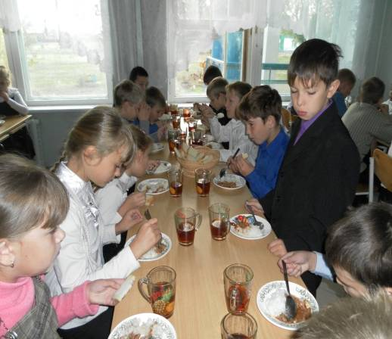
Аппетит
Для жизни нам нужна энергия, и мы получаем её из еды и питания.

Slide 8
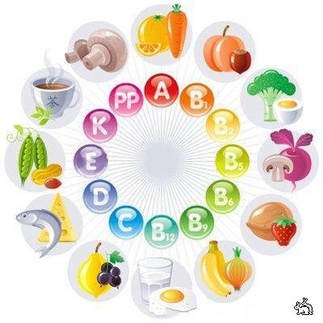
Питание 1
в
и
т
а
м
и
н
ы

Slide 9
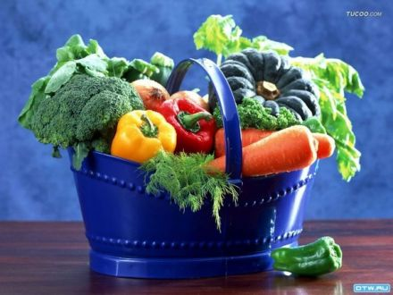
Классный час
на тему:
"С витаминами к здоровью"

Slide 10
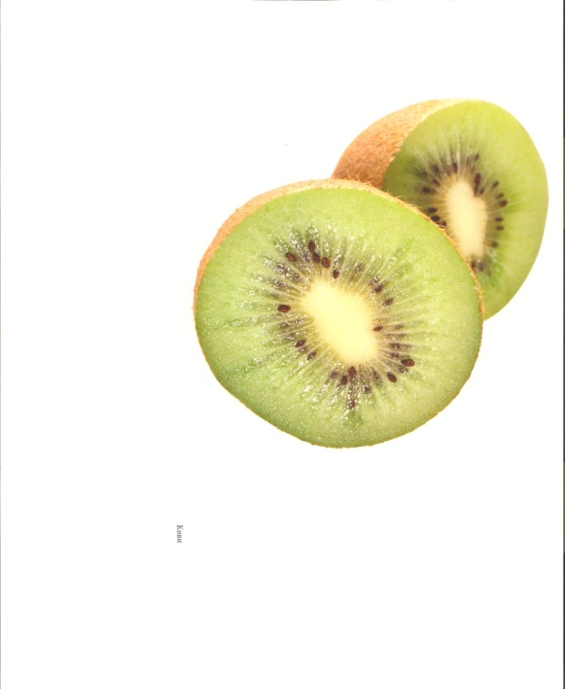
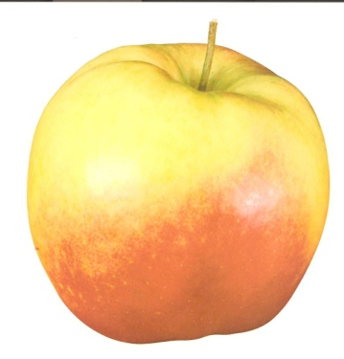

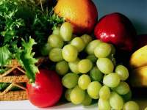
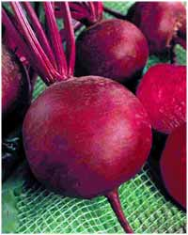
Витамин
Слово «витамин» придумал американский учёный Казимир Функ. Он открыл, что вещество («амин»), содержащееся в оболочке рисового зерна, необходимо для жизни. Соединив латинское слово вита (жизнь) с «амин», получилось слово
«витамин». Детям младшего школьного возраста надо съедать в день 500- 600 грамм овощей и фруктов

Slide 11





Slide 12






Slide 13

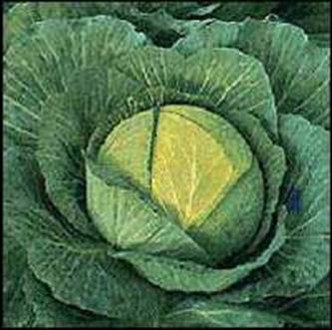


Витамин А

Slide 14



Витамин В

Slide 15



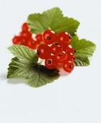
Витамин С

Slide 16

Желаю вам цвести, расти
Копить, крепить здоровье,
Оно для дальнего пути –
Главнейшее условие.

Slide 17

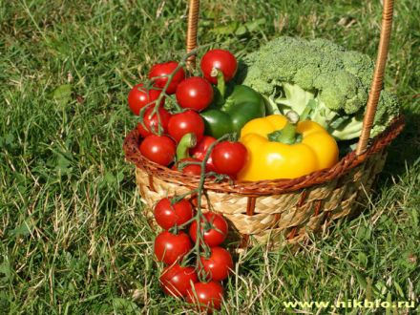
П О И Г Р А Й - К А !

Slide 18

Не забывайте хорошо
мыть овощи и фрукты
перед едой!

Slide 19
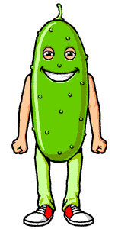
Ешьте овощи и фрукты
Будете здоровы!

Slide 20


М О Л О Д Ц Ы !

Slide 21

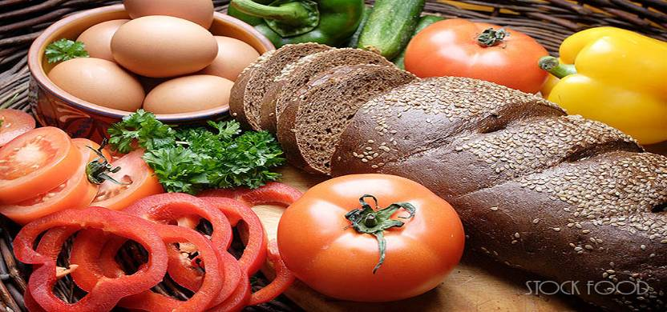
«Мы живём не для того, чтобы есть, а едим для того чтобы жить» древнегреческий философ Сократ(470-399 до н.э.)

